Slide 1
Datové formáty
Lukáš Zwetz, David Novák

Slide 2
Základní jednotky
Bit (b)
Byte (B)
Kilobyte (kB)
Megabyte (MB)
Gigabyte (GB)
Terabyte (TB)
Kibibyte (KiB)
Mebibyte (MiB)
Gibibyte (GiB)
Tebibyte (TiB)

Slide 3

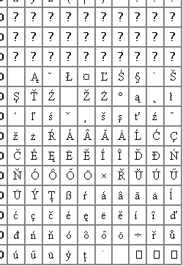
Způsoby kódování češtiny = Správné zobrazování českých znaků s diakritikou
ASCII
UTF-8
ISO 8859-2
Windows-1250

Slide 4

Soubory
Co jsou to soubory?
vlastnosti souborů
kompatibilita
konverze souborů

Slide 5

Typy souborů
Textové soubory
výhradně ze znaků (+ řídicích znaků)
čistý text
Binární soubory
výhradně z čísel v binární soustavě (řetězce jedniček a nul)
zvuk, obrázek, video, formátovaný text, databáze, spustitelné soubory

Slide 6
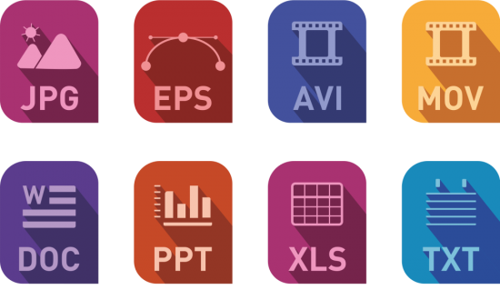
Formáty souborů
text
txt, rtf, html, xml
obrázek
jpeg, png, gif, bmp
zvuk
aiff, midi, mp3, wav
video
mp4, avi, mkv, mov
archivní
ace, rar, zip, 7z (7zip)
spustitelné
exe, bat, sh

Slide 7

Komprese dat
bezeztrátová komprese
ztrátová komprese
výhody a nevýhody komprese
využití komprese dat v praxi

Slide 8

Písmo
TrueType
OpenType
Scalable Vector Graphics
Bitmap

Slide 9
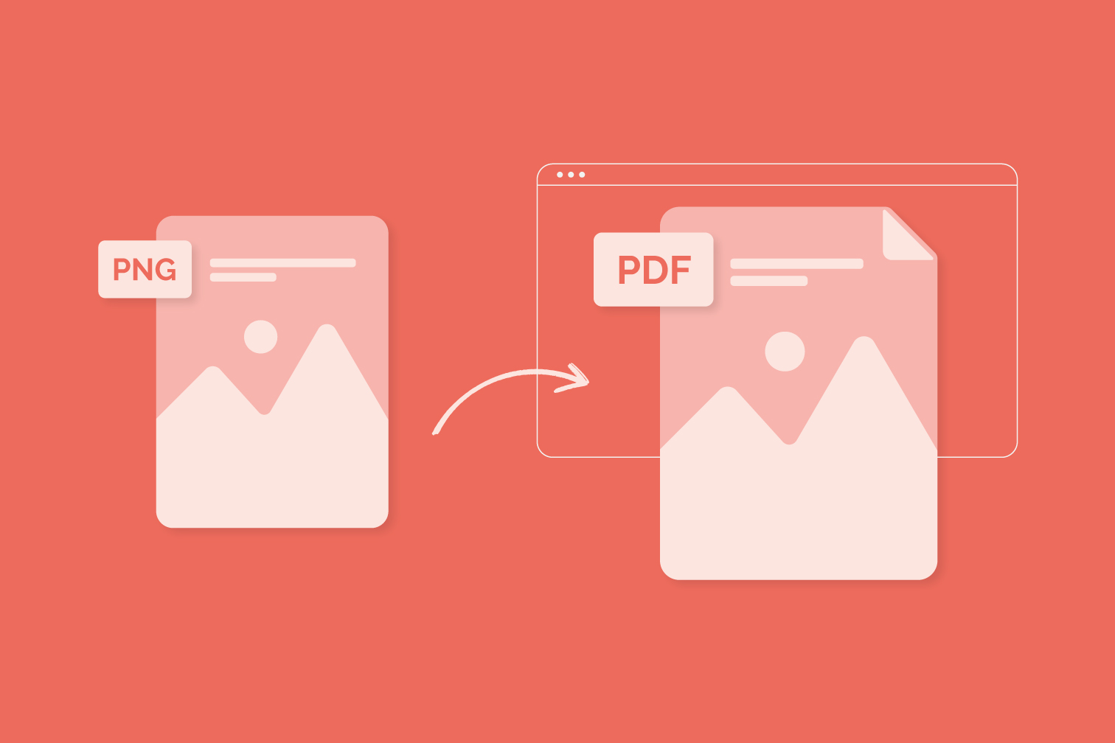
Převody souborů
Proč převádět soubory?
nástroje pro převod souborů
kvalita

Slide 10
Děkujeme za pozornost

Slide 11
Zdroje
https://cs.wikipedia.org/wiki/Bajt
https://cs.wikipedia.org/wiki/Soubor
https://cs.wikipedia.org/wiki/Textový_soubor
https://cs.wikipedia.org/wiki/Binární_soubor
https://cs.wikipedia.org/wiki/Komprese_dat
https://www.svet-notebooku.cz/zajimavosti/komprimace-ktery-format-je-nejlepsi/#:~:text=Dnes%20se%20zaměříme%20na%20nejpoužívanější,určitě%20způsobeno%20přechodem%20na%20Windows
https://www.medialnigrafika.cz/ikt/pripony.htm
https://www.skolaekonom.cz/odborne-kurzy/upload/files/kurzy/01-Zklady-informatiky-a-teorie-informace.pdf
https://chatgpt.com

